Slide 1
PIISPALAN LEIRIKOULU
INFOPAKETTI

Slide 2
LEIRIKOULUN AIKATAULU
  30.9.-2.10.
  lähtö koululta keskiviikkona klo 9.00
  paluu koululle perjantaina n. klo 15.30. HUOM! Koulukyytejä ei kulje tänä lukuvuonna klo 14 jälkeen.
  bussi ei ole käytössä leirin aikana

Slide 3
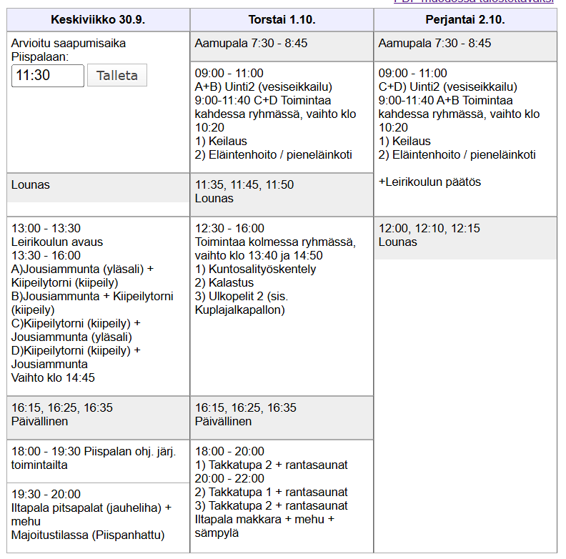
Leirikouluohjelma
Oppilaiden toiveet toteutuivat erittäin hyvin.
  mielenkiintoinen ja monipuolinen ohjelma luvassa!

Slide 4
Ulkopelit:
Ohjaajan johdolla pelataan pallopelejä ja oppilaat pääsevät pelaamaan kuplajalkapalloa.
Vesiseikkailu:
Leikitään, seikkaillaan ja pelataan ohjaajan johdolla kylpyläuimahalli PiiSpan allasosastolla rastipisteillä.
Kiipeilytorni (kiipeily):
Tutustutaan koulutetun ohjaajan johdolla köysikiipeilyn turvallisuusvarusteisiin ja kiipeilytekniikkaan. Jokainen saa testata turvallisissa olosuhteissa omia kiipeilytaitojaan ja rohkeuttaan Piispalan 13m korkealla monitoimikiipeilytornilla.
Leirikouluohjelma

Slide 5
Kalastus:
Tutustutaan ohjaajan johdolla mato-ongintaan. Kerrataan sisävesikalastuksen sääntöjä, Kivijärven kalalajeja sekä vastuullista kalastamista. Kaikki pääsevät narraamaan Kivijärven viekkaita ahvenia ja sitä suurta haukea.
Pieneläinkoti:
Tutustumme eläintenhoitoon ja hyvinvointiin pieneläinkodissa. Vakavasti allergisille järjestämme vaihtoehtoista toimintaa esim. Mukana olevien aikuisten toimesta.
Kuntosalityöskentely:
Tutustutaan lihasvoiman ja liikehallinnan harjoitteluun oman kehon painolla, kuntosalilaitteilla sekä erilaisilla välineillä monipuolisesti ja innostavasti. Kerrataan alku- ja loppuverryttelyn tärkeyttä liikunnan yhteydessä.
Leirikouluohjelma

Slide 6
Jousiammunta:
Tavoitteena on oppia vastakaarijousella ampumisen perusteet, sekä oikeanlainen ammuntaratakäyttäytyminen turvallisessa ja kannustavassa ympäristössä. Osallistujat pääsevät tutustumaan perinteikkääseen kaikille sopivaan urheilumuotoon, jossa vaaditaan tarkkuutta ja keskittymistä.
Keilaus:
Tavoitteena on tutustua suosittuun ja sosiaaliseen kaikille sopivaan urheilulajiin, jota voi myöhemmin harrastaa myös omatoimisesti. Opitaan keilahallin käyttäytymis- ja pelisäännöt sekä kannustamaan pelikaveria.
Leirikouluohjelma

Slide 7
- Piispalan ulkoalueella oleva pienpelikenttä ja parkouralue ovat luokkien käytössä vapaa-ajalla. Palloja voi lainata vastaanotosta panttimaksua vastaan tai oman pallon voi ottaa mukaan.
- Kalastus on mahdollista myös vapaa-aikana ja opettaja saa lainaksi mato-onkia Piispalasta. Omia välineitä voi myös ottaa mukaan mutta rannalle on lupa mennä ainoastaan opettajan kanssa.
Pyrimme varaamaan leirikoulun ajalle 1h vuoro liikuntasaliin/kuplahalliin.
Myös Piispalan alueen frisbeegolfrata on käytettävissä vapaa-ajalle.
Leirikoulussa on samaan aikaan myös muita luokkia, joten meidän on hyvä varautua siihen, että kaikki eivät mahdu yhtä aikaa vapaa-ajan aktiviteetteihin.
Piispalan kahvio PiiSpassa.
HUOM! Vapaa-ajan aktiviteetteihin siirtymiseen täytyy pyytää lupa opettajalta!
Vapaa-aika

Slide 8
BUDJETTI
  bussi 1950 €
  leirikoulukulut tällä hetkellä 60:lla oppilaalla ja 7:lla aikuisella on 9468 €.
  kerätyt varat n. 11500 €
  Saamme koululta noin 468€ ruokarahaa, kun oppilaat eivät syö koulussa.
  iltapalat on tilattu Piispalasta. Mukaan lapselle voi pakata terveellistä ja huoneenlämmössä säilyvää välipalaa/iltapalaa tarpeen mukaan.

Slide 9
MAJOITTUMINEN JA PIISPALAN ALUE
PIISPANHATTU
VALVONTA
Huoneet jakautuvat toisessa kerroksessa kahteen siipeen, Pääskyyn sekä Riekkoon. Molemmissa majoitussiivissä on omat oleskelutilat sekä keittiöt, joten tiloissa majoittuu mukavasti kaksi ryhmää omassa rauhassaan.
Meille varattu 20 kpl huoneita
- ryhmien koko 3-4 oppilasta
- oppilaiden toiveita omasta majoitusryhmästä otetaan huomioon suunnittelussa
Leirikoulun opettajat ja huoltajat yöpyvät oppilaiden kanssa. Majoitumme tasaisesti huoneisiin.
Majoitustilat ovat valmiina viimeistään klo 16 eli iltapäivän ohjelmien jälkeen.

Slide 10
MAJOITTUMINEN
MAJOITUSTILOJEN VARUSTUS
- kapasiteetti 2-4 henkeä huoneessa, majoitussiivessä yht. 10 huonetta
2 vuodepaikkaa alakerrassa ja 2 makuuparvella, joissakin huoneissa myös yht. 5 vuodetta.
oma WC ja suihku jokaisessa huoneessa
jääkaappi jokaisessa huoneessa
Keittiö, jossa kahvin- ja vedenkeitin, uuni, mikroaaltouuni ja pieni astiasto
Aulassa ryhmän yhteinen kuivauskaappi
TV:t ovat aulatiloissa
MITÄ MUKAAN?
Oppilailla tulee olla omat liinavaatteet ja pyyhe (tai makuupussi + aluslakana ja tyynyliina sekä pyyhe). Halutessaan voi tuoda myös oman tyynyn (mukava myös bussissa).
LÄHTÖPÄIVÄNÄ OPPILAIDEN ON SIISTITTÄVÄ HUONEET ENNEN OPETTAJAN JA KIINTEISTÖHUOLLON TARKISTUSTA.

Slide 11
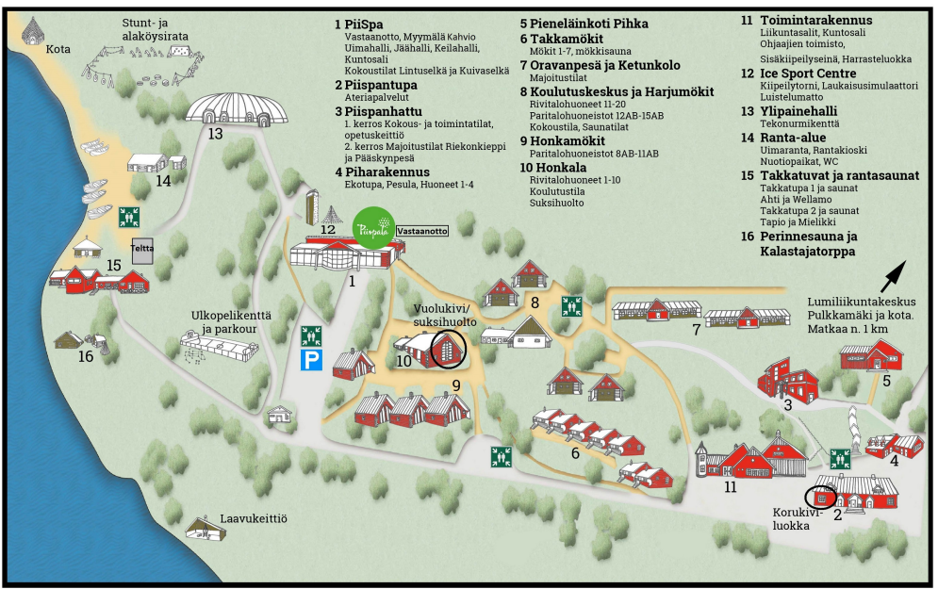
Piispalan kartta

Slide 12
OHJAUS
Opettajat ovat tunneilla läsnä, neljään ryhmään jaettaessa huoltajat toimivat tarvittaessa myös valvojana. Opettajilla on aina vastuu oppilaista ja heidän turvallisuudestaan. Myös iltaisin ja öisin luokan valvontavastuu on opettajilla.
KORKEANRISKIN AKTIVITEETIT
Kiipeilytorni yms. ovat toimintoja, jotka vaativat erityisen huolellista ennakkovarautumista. Oikeat varusteet, osaava ohjaus ja ryhmän käyttäytyminen annettujen ohjeiden mukaisesti ovat paras tae turvallisuudesta. Piispala ei vastaa mahdollisista vaatteiden likaantumisesta tai rikkoontumisesta.
VESI- JA LIIKUNTAKESKUS PIISPA
Uimahallissa hyväksytään vain uimahallikäyttöön tarkoitettuja uima-asuja, peli-/kesäshortsit ovat hygieniasyistä kielletty.

Slide 13
Leirin hintaan kuuluu päivittäin kolme ruokailua, aamiainen, lounas ja päivällinen. Lisäksi olemme hankkineet pitsailtapalan keskiviikolle ja sämpylä- & makkarailtapalan torstaille sekä lähtöpäivälle lounaan. Erityisruokavaliot on ilmoitetaan Piispalaan ja ovat noudettavissa suoraan keittiöstä nimellä tai merkittyinä tarjoilulinjastolta.
RUOKAILUT

Slide 14
VAPAA-AIKA LEIRIKOULUSSA
- Liikunta- ja tekonurmikenttävaraus (ylipainehalli, ½kenttää) leirikoulun hintaan sisältyen 1h/luokka.
Paljon tiloja ja välineitä maksuttakin käytössä leirikoululaisille.
Piispalan kahvio PiiSpassa.

Slide 15
SAUNAVUORO
Leirikoulupakettiin kuuluu yksi saunavuoro rantasaunalle ja takkatuvalle.
Kesto 2h.
Saunomme kahdessa ryhmässä
Omat pyyhkeet mukaan.
Huolehdittava itse siivouksesta illan lopuksi!

Slide 16
VAHINGOT
  Mikäli oppilaille sattuu leirikoulun aikana vahinkoja - tahattomia tai tahallisia - joiden seurauksena Piispalan omaisuutta särkyy tai vahingoittuu, niistä on ilmoitettava henkilökunnalle välittömästi.
  Tahallisista vahingonteoista peritään tekijältä korvaus.

Slide 17
PUHELIMEN KÄYTTÖ
  ohjatun aktiviteetin aikana kännykkää ei pidetä mukana
  Piispala ei korvaa ohjelman aikana rikkoutunutta puhelinta
  Bussimatkoilla ei käytetä kännykkää, paitsi jos oppilaat ovat ansainneet paluumatkalle käyttöhetken hyvällä käytöksellä.
  Puhelinta voi käyttää majoituksessa ja vapaa-aikana, paitsi saunoille emme ota puhelimia mukaan.

Slide 18
LEIRIKOULUVARUSTEET
  Aluslakana ja pussilakana/makuupussi
  Tyynyliina (ja halutessaan oma tyyny)
  Pyyhe ja peseytymisvälineet, hygieniatarvikkeet
  Henkilökohtaiset lääkkeet
  Lenkkarit ja ulkoiluvaatteet (säänmukaiset tukevat kengät)
  Uima-asu (ja uimalasit)
  Sisä- ja ulkoliikuntaan soveltuvat vaatteet
  Vaatekerta myös pieneläinkodilla käyntiä varten sekä pussi niille käytön jälkeen, näitä vaatteita ei voi käyttää leirin aikana uudelleen
  Varusteita kelin mukaan, vaihtovaatteita (kahta päivää varten)
  Yöasu
  Vesipullo
  Terveellisiä välipaloja kuten esim. hedelmiä
  Kännykän laturi
  Kela-kortti
  Bussimatkalle tekemistä (kirja, matkalle soveltuva peli, jne)
  Oma raha, max. 10€.

Slide 19
LEIRIKOULUSÄÄNNÖT
  Koulun järjestyssäännöt ovat voimassa myös leirikoulun aikana.
  Oppilaat sitoutuvat noudattamaan opettajien, huoltajien sekä leirikeskuksen ohjaajien antamia ohjeita. Ohjelma-aikataulua tulee noudattaa tarkasti.
  Hiljaisuus iltaisin alueella sekä turhan ulkona liikkumisen kielto alkavat klo 22.00 ja päättyvät aamuisin klo 7.00, herätys klo 7.30.
  Oppilailla saa olla mukana leirikoulussa yksi matkapuhelin, joka on varustettu oppilaan nimellä. Puhelimet kerätään yön ajaksi (ennen iltatoimintaa, ladattuina ja suljettuina) opettajien huoneisiin.
  Pelikonsolit, iPadit, tabletit, musakaiuttimet jne. jätetään kotiin.
  Rahaa voi olla mukana perheen harkinnan mukainen summa, enintään 10 €. Mukana olevat rahat ovat oppilaan omalla vastuulla. Leirikoulun hintaan kuuluvat ateriat (aamiainen, lounas ja päivällinen sekä iltapalat molempina iltoina.

Slide 20
LEIRIKOULUSÄÄNNÖT
7. Omia välipaloja saa olla mukana. Kahviosta ostettujen makeisten syönti ja kännykän käyttö on mahdollista vain vapaa-aikana.
8. Uimaan ja vesille mennään vain opettajan luvalla ja valvonnassa.
9. Tahallisesti aiheutetusta vahingosta peritään korvaus.
10. Oppilaat voivat kutsua majoitustiloihin vieraita (oman luokan oppilaita) vain aikuisten luvalla.
11. Ohjaajalla on tarvittaessa oikeus evätä häiriökäyttäytyvän oppilaan osallistuminen ohjelmaan.
12. Mikäli oppilas ei pysty noudattamaan leirikoulun sääntöjä ja hänet joudutaan poistamaan leirikoulusta, huoltaja sitoutuu järjestämään oppilaan mahdollisen paluukyydin.
Nämä tulevat kotiin oppilaan sekä huoltajan allekirjoitettavaksi monisteena.

